Slide 1
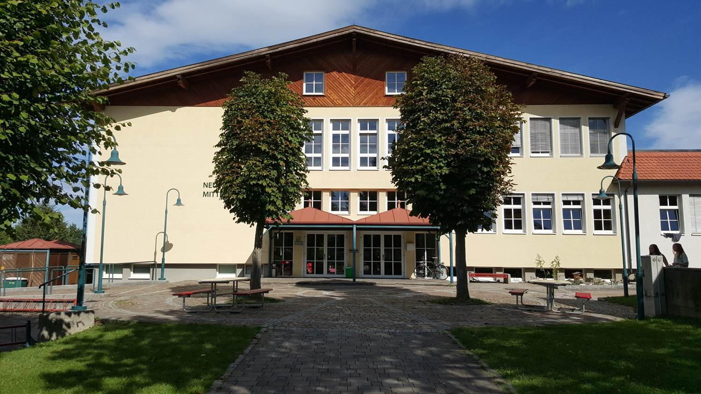
MINT – Schule (Mathematik Informatik Natur- und Technik)
Herzlich Willkommen!

Slide 2
Unsere pädagogischen Ziele:
Kinder zu wissenden,
handlungsfähigen, selbstständigen
jungen Menschen heranzubilden,
damit sie sich zu verantwortungsbewussten Erwachsenen weiterentwickeln können.

Slide 3
Gesetzlicher Auftrag
Die NMS hat die Aufgabe, die Schülerinnen und Schüler je nach Interesse, Neigung, Begabung und Fähigkeit für den Übertritt in mittlere oder in höhere Schulen zu befähigen und auf das Berufsleben vorzubereiten. (§21a des SCHOG)

Slide 4
Stunden Ab 7:40 Uhr | MO | DI | MI | DO | FR
1. | PSL | E | REL | FSA (D) | M
2. | FSA (M) | FSA (D) | M | FSA (M) | ME
3. | E | FSA (GW) | E | BSP | D
4. | D | ME | BE | BSP | BSP
5. | BE | WE | BU | E | REL
6. |  | WE
7. |  |  |  | GW
8. |  |  |  | BU
9. |  |  |  | IKT
Stundenplan 1. Klasse

Slide 5
Je nach Interesse, Neigung und Begabung, …
Alternative Pflichtgegenstände
Wahlmöglichkeit ab der 7. Schulstufe:
2 WSTD | Informations- u. Kommunikations-technologien & ECDL | NATE: Natur& Technik | Kreativwerkstatt
1 WSTD | English Communication Practice | Geometrisch Zeichnen | Ernährung und Gesundheit
Die Schülerin/der Schüler muss sich
ein „oranges“ Fach und ein „grünes“ Fach wählen!

Slide 6
Berufsorientierung: 3. Kl. Talentecheck, Bewerbungstrainig, Workshops, Vorträge, ….
Berufspraktische Tage in der 4. Klasse – eine Entscheidungshilfe!
HTL?
Laborantin? Elementarpädagogin?
Architekt? Techniker?
Bankkauffrau?
Koch?
Tierärztin? …
BMS?
HAK?
BHS?
ORG?
Polytechnische Schule?

Slide 7
Zusammenarbeit Kind – Eltern – Lehrerinnen/Lehrer
Bei Bedarf: Vereinbarung eines Gesprächstermins mit der/dem jeweiligen Lehrerin/Lehrer
Verpflichtend:
Elternsprechtag
EDL – Ergänzende differenzierte Leistungsbeschreibung als Beilage zum Zeugnis
KEL-Gespräche

Slide 8
… und da ist noch etwas!
Schulische Nachmittagsbetreuung: Mittagessen, Lernzeit, Freizeit
Wir sind in der Nähe, mit dem Bus gut erreichbar
Zusammenarbeit mit „Lernbrücke“ (kostenlose Lernunterstützung)
Begabtenförderung: Zusammenarbeit mit FH Salzburg, Bereich Junior Students, Säule Ingenieurwissenschaft
Young Engineers Programme – Kurse an der Schule
Erste Hilfe Kurs für die 4. Klassen
Zusammenarbeit mit der KPH-Edith Stein und der Universität im Naturwissenschaftl. Bereich

Slide 9
In der „offenen Bühne“ kann man die eigenen Talente vorzeigen!

Slide 10
Sportwochen, Landschultage, ...

Slide 11
Zur NMS
Aufnahmevoraussetzungen in die NMS Bergheim: Positiver Abschluss der VS, Schulsprengelzugehörigkeit
Nach der NMS
Aufnahmevoraussetzungen für Berufsschulen, Polytechnische Schule oder dreijährige Berufsbildende Schulen: Positiver Abschluss der NMS
Aufnahmevoraussetzungen für Weiterführende Schulen mit dem Ziel „Maturaabschluss“: Positiver Abschluss der NMS mit dem Zusatz „vertieft“ (Standard AHS)in der Beurteilung in den Gegenständen E,M,D

Slide 12
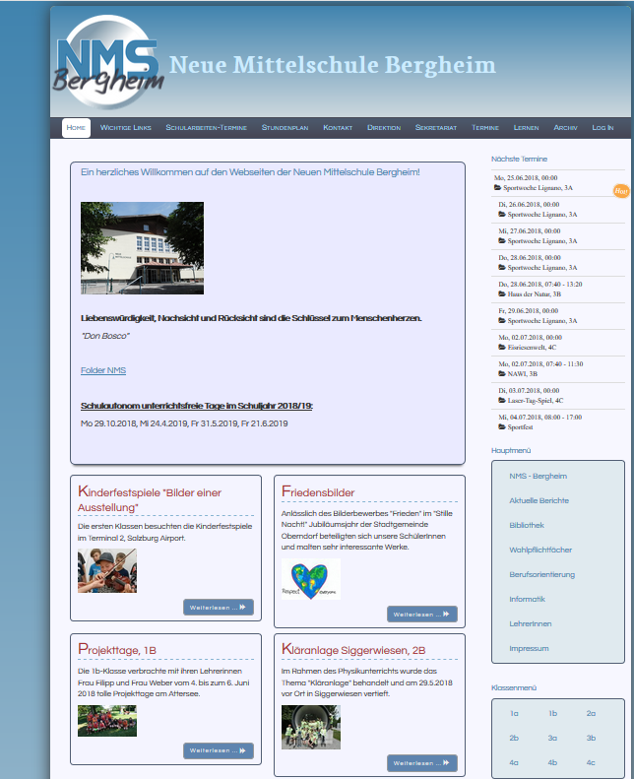
Hier gibt es Aktuelles und Info`s!

Slide 13
Über uns: Diese 4 H`s sind uns wichtig!
Herz = Liebe zu Kindern, zur Arbeit,
zum Fortschritt
Hirn = permanentes Optimieren
der Entwicklung
Humor = erleichtert Teamarbeit,
erzeugt gute Stimmung
Hände = Wille zum Anpacken

